Slide 1
Шарівський НВК “ЗШ І-ІІІ ступенів-ДНЗ”
Мовно-профільний табір
“HOLIDAYS”

Slide 2
“holidays” is super
“holidays” is cool
“holidays” is great
In summer language school

Slide 3
Мета роботи мовно-профільного табору «HOLIDAYS» Шарівського НВК - активний інтелектуальний відпочинок школярів, задоволення інтересів і духовних потреб дітей, розкриття талантів та розвиток їх творчих здібностей, зміцнення здоров’я, розвиток комунікативних навичок учнів, створення оптимальних умов для поглиблення знань з англійської мови.

Slide 4
Під час роботи табору були використанні такі форми роботи:
Створення дерева очікувань;
Творчі проекти;
Конкурс малюнків на асфальті;
Спортивні естафети;
Кінозал англійською мовою;
Шоу пародій;
Фітнес-дискотека;
Флешмоби;
Фестивалі;
Арт-майстерні;
Конкурс акторської майстерності;
Велоекскурсії.

Slide 5
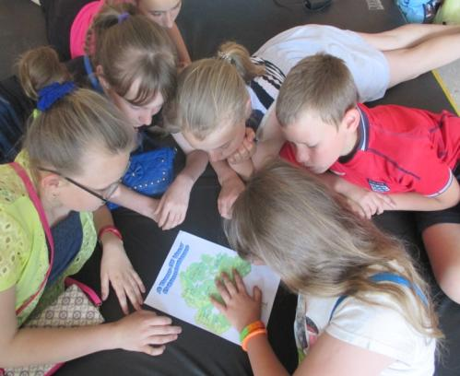
Дерево очікування
Створюючи дерево очікувань, діти висловили свої мрії та побажання щодо відпочинку, навчання та вдосконалення англійської мови.
Враховуючи побажання дітей, було здійснено подальше планування роботи табору, поділ дітей на групи, підбір тем проектів.

Slide 6
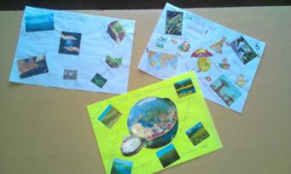
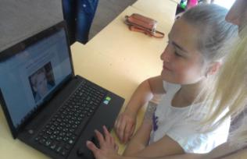
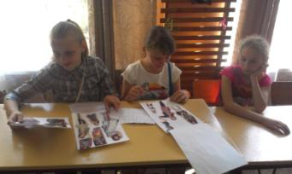
Були створені творчі проекти: * A Dream Trip To Great Britain * Ukraine Is Our Motherland * Music Is The Universal Language Of The World * Peace Is A Human Treasure

Slide 7
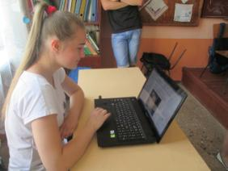
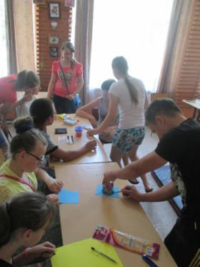
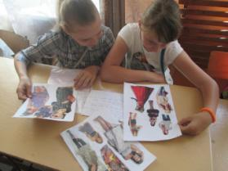
Творчі проекти дали змогу учням:
удосконалити
пошукові та
дослідницькі
уміння та навички
(самостійно
знаходити потрібну
інформацію,
опрацьовувати та
аналізувати її);
активізувати
навички роботи в
парах та малих
групах.

Slide 8
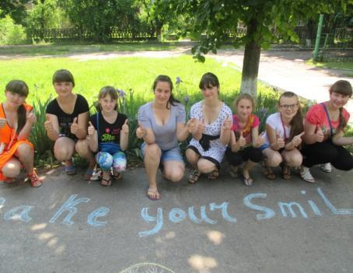
Конкурс малюнків на асфальті “Make Your Smile”
Під час конкурсу діти мали змогу повторити та поповнити лексичний запас англійської мови з тем: “Емоції”, “Частини тіла”.

Slide 9
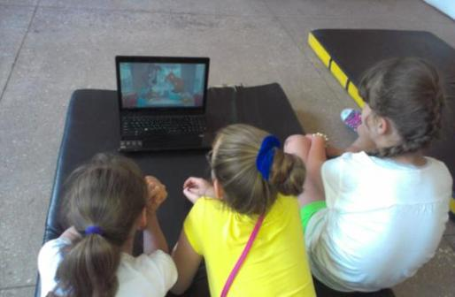
Кінозал англійською мовою
Були використані автентичні матеріали для розвитку фонематичного слуху та для поглиблення фонових знань учнів.
English is wonderful
English is great
We should speak it well
To make many friends!

Slide 10
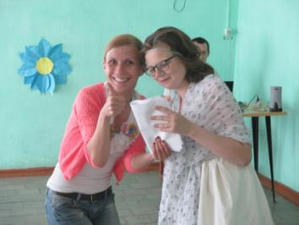
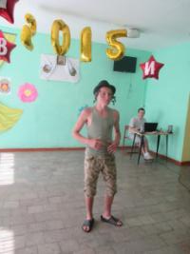
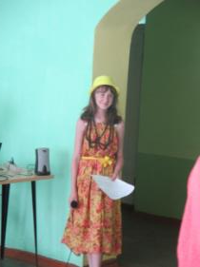
Шоу пародій
Були представлені пародії на світових зірок. Блискуча “Катя Осадча” вражала своєю вимовою та знанням англійської мови під час інтерв’ю з “Майклом Джексоном” “Зірки світової естради” розповіли дітям про себе англійською мовою (Леді Гага, Бейонс, Емінем та ін.)

Slide 11
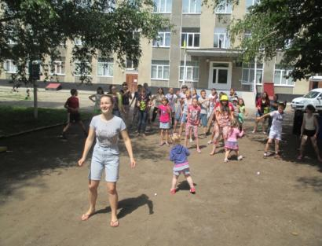
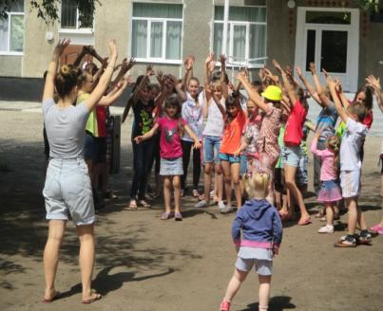
Фітнес-дискотека
Stand up, sit down,
Keep moving!
We’re all at the camp today!

Slide 12
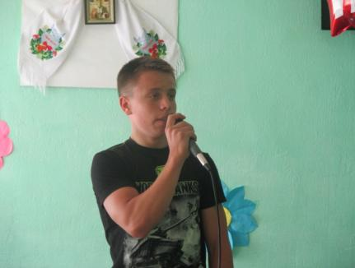
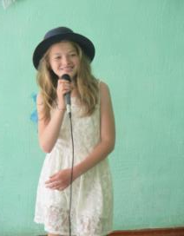
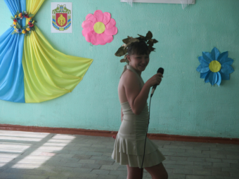
Фестиваль “Eurovision 2015”
Фестиваль познайомив учнів з країнами, які беруть участь у конкурсі Євробачення. і занурив їх у світ прекрасних та щирих почуттів кращих пісень конкурсантів.

Slide 13
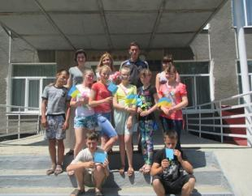
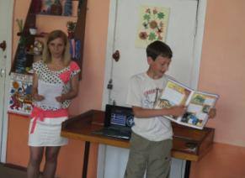
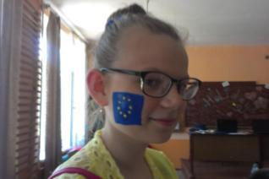
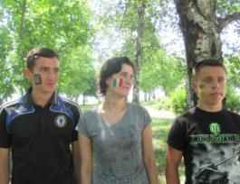
Арт-майстерня

Slide 14
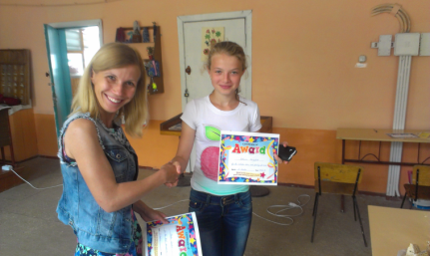
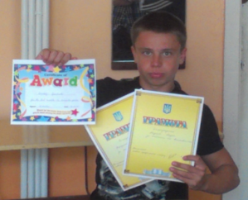
В останній день роботи табору діти отримали сертифікати і цінні подарунки. На згадку їм залишились приємні спогади та нові мовні навички.
Goodbye, Summer Camp!
Until we meet Summer Language School!

